Slide 1


Öğretim Teknolojisi Temel Kavramları
  Öğrenme
  Öğretim
  Eğitim
  Eğitim ve Öğretim Teknolojisi
  İletişim Süreci
Yrd.Doç.Dr. Ozan COŞKUNSERÇE

Slide 2
    Temel Kavramlar

Slide 3
    1. Öğrenme
Öğrenme, bireyin yeni bilgi, becerileri ve tutum kazanmasıdır (Heinic, 2002).
Öğrenme konusu neden önemlidir?
Öğretimin etkinliğinin, yeterliğinin ve çekiciliğinin artırılması için yapılan tüm çalışmalar, temelde daha kalıcı bir öğrenme sağlanması amacıyla yapılmaktadır ve öğrenme konusu bu nedenle önemlidir.

Slide 4
    2. Öğretim
Öğretim, bireylerin belirli kazanımları öğrenmeleri için planlanan, kasıtlı ve sistematik olarak uygulanan etkinliklerdir.
Öğrenme kavramıyla birlikte düşünüldüğünde, öğretim bir başkasının değişimi için planlamaları öngörürken, öğrenme daha çok bireysel kazanımları hedeflemektedir.

Slide 5
    3. Eğitim
Tıpkı öğrenme gibi, eğitim de bireyin bilgi, beceri ve tutumlarında değişikliğe yol açan istendik değişim sürecidir.
Ancak eğitim kelimesi daha genel kazanımları, içinde bulunulan toplumun beklentilerinin ve kültürünü taşıyan değişiklikleri ifade eder.
Eğitim, öğretimini kapsayan daha genel bir kavramdır.

Slide 6

    3. Eğitim
Davranışcı yaklaşıma göre eğitim, bireyin davranışında kendi yaşantısı yoluyla ve kasıtlı olarak istendik değişme meydana getirme sürecidir.

Slide 7
    3. Eğitim
Yapılandırmacı yaklaşıma göre eğitim, yaşantılar, deneyimler, gözlemler ve deneme-yanılma yoluyla bireyin kendi bilişsel şemalarını yapılandırma sürecidir.

Slide 8
    4. Eğitim ve Öğretim Teknolojisi
Tanım: Endüstriyel ve ticari hedeflere ulaşmak amacıyla kullanılan bilimsel yöntem ve materyaller.
Eğitim Teknolojisi:
Genelde eğitime, özelde öğrenme durumuna egemen olabilmek için ilgili bilgi ve becerilerin işe koşulmasıyla öğrenme yada eğitim süreçlerinin işlevsel olarak yapısallaştırılmasıdır.
Öğrenme-öğretme süreçlerinin tasarlanması, uygulanması, değerlendirilmesi ve geliştirilmesi işidir (Alkan, 1998).

Slide 9
    4. Eğitim ve Öğretim Teknolojisi
Eğitim Teknolojisi:
Özel amaçların gerçekleştirilmesinde etkili öğrenmeler sağlamak için öğretme-öğrenme sürecinin tasarlanması, yürütülmesi ve değerlendirilmesine sistematik bir yaklaşım (Ergin, 1995).
Konu alanını göz önüne alarak ve bilimsel bilgiye dayalı olarak, araç-gereç, yöntem ve tekniklerin tasarlanması, geliştirilmesi, uygulanması ve değerlendirilmesi süreci

Slide 10
    4. Eğitim ve Öğretim Teknolojisi
Öğretim teknolojisi, konu alanını göz önüne alarak ve bilimsel bilgiye dayalı olarak araç-gereç, yöntem ve tekniklerin tasarlanması, geliştirilmesi, uygulanması ve değerlendirilmesi sürecidir.
Öğretim teknolojisi, öğretimin etkililiğini arttırmak için gerçekleştirilen tüm uygulamalardır.
Öğretim Teknolojisi bir konunun öğretimi ile ilgili öğrenmenin kılavuzlanması etkinliğidir.

Slide 11
    4. Eğitim ve Öğretim Teknolojisi
Eğitim teknolojisi ve öğretim teknolojisi arasındaki fark nedir?
Eğitim teknolojisi uygulama odaklıyken öğretim teknolojisi süreç odaklıdır.
Ayrıca, eğitim teknolojisi tüm eğitim faaliyetlerini göz önünde bulunduruyorken, öğretim teknolojisinin daha çok örgün eğitim kurumlarındaki öğrenmeler üzerinde durmaktadır.
Eğitim teknolojisi tüm öğrenmeleri hedef almakta iken öğretim teknolojisi kurumsal, tasarlanmış, müfredatlandırılmış ve istendik öğrenmeleri hedef almaktadır.

Slide 12
    4. Eğitim ve Öğretim Teknolojisi
Eğitim teknolojisi ve öğretim teknolojisi arasındaki fark nedir?
Eğitim teknolojisi tüm öğrenmeleri hedef almakta iken öğretim teknolojisi kurumsal, tasarlanmış, müfredatlandırılmış ve istendik öğrenmeleri hedef almaktadır.
Bu nedenle de eğitim teknolojisi öğretim teknolojisini kapsamaktadır.

Slide 13
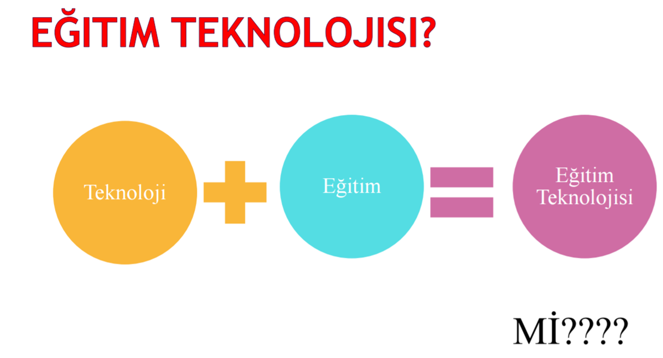
    4. Eğitim ve Öğretim Teknolojisi

Slide 14
    4. Eğitim ve Öğretim Teknolojisi

Slide 15
    Öğretim Teknolojisi ve İletişim
Öğretimin, eğitimin bir alt kavramı olduğu anlayışına dayalı olarak ve belirli öğretim disiplinlerinin kendine özgü yönlerini dikkate alarak düzenlenmiş teknolojiyle ilgili bir kavramdır. (Alkan, 1995)
Örn. Fen öğretimi teknolojisi

Slide 16
    5. İletişim Süreci
KANAL
ÖĞRETMEN
ÖĞRENCİ
MESAJ
YÖNTEM

Slide 17
    5. İletişim Süreci
Kaynak bilgiyi, mesajı ileten birimdir.
Alıcı mesajın gönderildiği birimdir.
Mesaj iletişimin içeriğidir.
Kanal mesajın sunuluş biçimidir.
Dönüt alıcının mesaja verdiği tepkidir.

Slide 18
    5. İletişim Süreci
Öğretme-Öğrenme Süreci ile İletişim Süreci Arasındaki Benzerlik
ÖĞRETMEN
(Kaynak)
İÇERİK
(Mesaj)
ÖĞRENCİ
(Alıcı)
Öğretim Araç ve Yöntemleri
(Kanal)
Öğrenme Tepkileri (Dönüt)

Slide 19
    5. İletişim Süreci
Eğitimde İletişim Sürecinin Ögeleri
Kaynak, hedeflediği kişi yada grupta davranış değişikliği oluşturmak üzere iletişim sürecini başlatan kimse.
Mesaj, bir iletişim sürecinde iletişime esas olan haber yada bilgi.
Kanal, mesajın alıcıya iletilmesini sağlayan araç ve yöntemler.
Alıcı, kaynaktan gelen mesajın iletici araç ve yöntemleri takip ederek ulaştığı kişi.
Dönüt, kaynaktan gelen mesaja alıcının gösterdiği tepkinin tekrar kaynağa ulaşması surecidir.

Slide 20
    5. İletişim Süreci
Sınıf içinde iletişimin hedeflerine ulaşabilmesi için, “öncelikle alıcının kaynak tarafından iyi tanımlanması, iletilmesi istenen özelliklerin alıcıya uygunluğu ve mesajın alıcı üzerindeki anlamlılığının iyi bir şekilde belirlenmesi gerekir.”

Slide 21
    5. İletişim Süreci
Bir iletişim sürecinin etkililiği;
Simgelerin benzer biçimde tanımlanmasına,
Dilin anlaşılır bir şekilde kullanılmasına,
Çoklu kanal kullanılmasına,
Dönüt sisteminin sağlanmasına bağlıdır.

Slide 22
    5. İletişim Süreci
Sağlıklı bir iletişim kurulmasını engelleyen bazı noktalar şunlardır:
Psikolojik engeller
Semantik engeller: konuşma dili ile ilgili engeller
Statü: Kaynak ve alıcının sosyal ve formal statüler
Korunma: Savunma mekanizmaları (yükümlülükten kaçma)
Alan: İletişim merkezi ile birimler arasındaki uzaklık
Hiyerarşi: Katı ve hiyerarşik sınıflamadan dolayı kanalların tıkanıklığı
Uyutma: Mesajların ihmali yada önemsiz sayılması
Sınırlama: Mesajların iletim sırasında sınırlanması ve gizli tutulması

Slide 23
    5. İletişim Süreci
Sınıf içi iletişimi geliştirmek için,
Öğretmen konuşma yeteneğini geliştirmeli
Ders iyi bir şekilde planlanmalı
Öğrenci ihtiyaç, yetenek ve ilgileri değerlendirilmeli
Öğrencilerin ilgisini dağıtan durumlar ortadan kaldırılmalı
Birden fazla duyu organına hitap eden araç-gereçler kullanılmalı
Zor ve çok teknik olan öğretim araçları kullanılmamalıdır.

Slide 24
    Düşünelim - Tartışalım...
Eğitim ve Teknoloji birbirlerini nasıl etkilemektedir?
Bilgi çağının öğrencisini nasıl tanımlarsınız?
Bilgi çağının öğretmenini nasıl tanımlarsınız?
Eğitim Teknolojisini nasıl tanımlarsınız?
Etkili öğretim için dikkat edilmesi gereken noktalar nelerdir?
Öğretme-öğrenme sürecindeki en önemli değişken(ler) nedir?

